Slide 1
BAĞIMSIZ DENETİMDE YAŞANAN SORUNLAR VE ÇÖZÜM ÖNERİLERİ
Hazırlayan ve Sunan:
Emsal ÖZCAN
İstanbul Yeminli Mali Müşavirler Odası Disiplin Kurulu Başkanı
İstanbul YMMO Aylık Toplantısı,16.11.2023

Slide 2
Sunum Planı
Kamu Gözetimi Kurumu Fonksiyonu
Kamu Gözetimi Kurumu İnceleme Faaliyetleri
- Gözetim Faaliyetleri
- İnceleme Faaliyetleri
Kamu Gözetimi Kurumu Yıllık İncelemeleri ve Yaptırımlar
Değerlendirme ve Sonuç
16 Kasım 2023

Slide 3
Kamu Gözetimi Kurumu’nun Fonksiyonu
02.11.2011 tarih ve 28103 sayılı Resmi Gazetede yayımlanan «660 sayılı Kamu Gözetimi, Muhasebe Ve Denetim Standartları Kurumunun Teşkilat Ve Görevleri Hakkında Kanun Hükmünde Kararname» ile;
Kamu Gözetimi Kurumu’nun dört temel fonksiyonu belirlenmiştir.
Türkiye muhasebe standartlarını belirlemek.
Türkiye denetim standartlarını belirlemek.
Bağımsız denetçi ve denetim kuruluşlarını yetkilendirmek ve denetlemek.
Bağımsız denetim alanında kamu gözetimi yapmak.

Slide 4
Kamu Gözetimi Kurumu’nun Fonksiyonu
14.02.2011 tarih ve 27846 sayılı Resmi Gazetede yayımlanan «6102 sayılı Türk Ticaret Kanunu» Üçüncü Bölümü'nde belirtilen (397-406) maddeleri ile;
Denetime tabi olan anonim şirketlerin ve şirketler topluluğunun finansal tabloları denetçi tarafından, Kamu Gözetimi, Muhasebe ve Denetim Standartları Kurumunca yayımlanan uluslararası denetim standartlarıyla uyumlu Türkiye Denetim Standartlarına göre denetlenir.
İlerleyen maddelerinde de;
- Denetim, Denetçi, Denetçi Olabilecekler,
- Denetçiye Finansal tabloların ve Yönetim Faaliyet Raporlarının ibrazı,
- Denetim Raporu, Görüş ve
- Denetçilerin sır saklamadan doğan
sorumluluklar açıklanmıştır.

Slide 5
Kamu Gözetimi Kurumu’nun Fonksiyonu
Bağımsız Denetçiler ve Bağımsız Denetim Kuruluşlarının Yetkilendirmesi
26.12.2012 tarih ve 28509 sayılı Resmi Gazetede yayımlanan Bağımsız Denetim Yönetmeliği ile;
6102 Türk Ticaret Kanunu ve 660 sayılı Kanun Hükmünde Kararname çerçevesinde yapılacak bağımsız denetime, bağımsız denetim kuruluşlarının ve bağımsız denetçilerin;
- yetkilendirilmelerine,
- sicil kayıtlarının tutulmasına,
- yükümlülüklerine, sorumluluklarına,
-bunların Kurum tarafından incelenmesine ve denetlenmesine ve
- bunlar hakkında uygulanacak idari yaptırımlara ilişkin usul ve esasları düzenlemektedir.
Buna göre; Bağımsız Denetçilerin ve bağımsız denetim kuruluşlarının tespiti ve sicillerinin tutulması ve denetimleri periyodik olarak KGK tarafından izlenmekte ve denetlenmektedir.

Slide 6
Kamu Gözetimi Kurumu’nun Fonksiyonu
04.11.2017 tarih ve 30230 sayılı Resmî Gazete ’de yayımlanan «Bağımsız Denetçiler İçin Sürekli Eğitim Tebliği» ile;
- Bağımsız denetçilerin etik kurallara uygun ve yüksek kalitede bağımsız denetim hizmeti sunabilmeleri amacıyla mesleki bilgi ve becerilerinin ihtiyaç duyulan seviyede tutulmasına ve geliştirilmesine yönelik usul ve esasları düzenlemektir.
- Sürekli eğitim yükümlülüğünün başlamasından itibaren, denetçilerin her yıl, yıllık ve üçer yıllık dönemler için Kurum tarafından öngörülen sürekli eğitim yükümlülüğüne ilişkin şartları karşılamaları zorunludur.
- Kurum, denetimin bağımsızlığının ve tarafsızlığının sağlanması, denetime olan güven ile denetimin kalitesinin artırılması amacıyla sürekli eğitime ilave olarak bu Yönetmelik çerçevesinde denetçilerin ve meslek mensuplarının eğitilmesi veya eğitim seviyelerinin yükseltilmesi hususunda gerekli tedbirleri alır.
- Sürekli eğitim yükümlülüğünü yerine getirmeyen denetçiler, bu yükümlülüklerini yerine getirene kadar denetim yapamazlar ve denetim ekiplerinde görevlendirilemezler.
KGK ayrıca denetime tabi şirketleri belirlemektedir.

Slide 7
Denetime Tabi Şirketler Kriterleri
29/11/2022 tarihli ve 6434 sayılı Bağımsız Denetime Tabi Şirketlerin Belirlenmesine Dair Cumhurbaşkanı Kararı ile belirlenmiştir.
A. Karar’a Ekli (I) Sayılı Liste Kapsamında Olan Şirketler
Esas olarak SPK, BDDK, SEDDK, RTÜK gibi Kurumların düzenleme ve denetimine tabi olan şirketler,
Karar’a ekli (I) sayılı liste kapsamında olan şirketler Aktif Toplamı, Yıllık Net Satış Hasılatı ve Çalışan Sayısı bakımından herhangi bir ölçüte bağlı olmaksızın 6102 sayılı Türk Ticaret Kanunu ile 660 sayılı Kanun Hükmünde Kararname hükümleri çerçevesinde bağımsız denetime tabidir.
B. 6362 Sayılı Sermaye Piyasası Kanunu Kapsamında Halka Açık Sayılan Şirketler
Aktif toplamı 30 milyon Türk Lirası,
Yıllık net satış hasılatı 40 milyon Türk Lirası ve
Çalışan sayısı 50 kişi
C. Karar’a Ekli (II) Sayılı Liste Kapsamında Olan Şirketler
Aktif toplamı 60 milyon Türk Lirası,
Yıllık net satış hasılatı 80 milyon Türk Lirası ve
Çalışan sayısı 100 kişi
D. Genel Denetim Kriterlerine Tabi Olan Şirketler
Yukarıda belirtilenler dışında kalan şirketlerden
Aktif toplamı 75 milyon Türk Lirası,
Yıllık net satış hasılatı 150 milyon Türk Lirası ve
Çalışan sayısı 150 kişi

Slide 8
KGK Bilgi Sistemi
Eğitim Yetkilendirme Bilgi Giriş Sistemi
Bağımsız Denetim Kuruluşları Yetkilendirme ve Bilgi Giriş Sistemi
Sözleşme Bilgi Giriş Portalı
Bağımsız Denetçi Kimlik Kartı Fotoğraf Yükleme
Bağımsız Denetçi Resmi Sicil
Bağımsız Denetim Kuruluşu Resmi Sicili
Bağımsız Denetçilik Sınav Sonuçları
Şirketler İçin Bağımsız Denetime Tabi Olma Durumu Sorgulama
Katılım Belgesi Sorgulama
Denetim Üstlenen Bağımsız Denetçi
Sürekli Eğitim Programları Akreditasyon Sistemi
Akredite Edilen Sürekli Eğitim Programları

Slide 9
Yetkilendirilen ve Tescil Edilen Denetçi Sayısı (15.10.2021 tarihi itibarıyla)
Meslek Mensubiyeti | Yetkilendirilenler | Tescil Edilenler | Tescil Talebinde Bulunmayanlar
YMM | 3.099 | 2.806 | 293
SMMM | 15.963 | 14.293 | 1.670
Toplam | 19.062 | 17.099 | 1.963

Slide 10
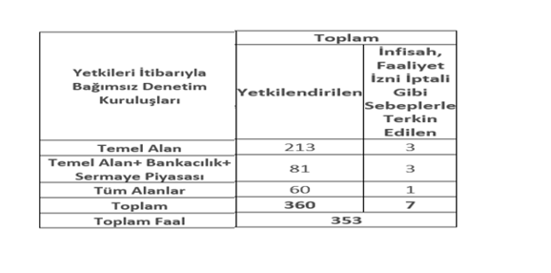
Sicile Kaydedilen Bağımsız Denetim Kuruluşları (15.10.2021 tarihi itibarıyla)
2021 Yılı İtibariyle;
16 Kasım 2023

Slide 11
Sözleşme İmzalayan Denetim Kuruluşu/Denetçi Sayısı
Sözleşmeyi Düzenleyen | Sözleşme Sayısı | Sözleşmede Belirlenen Toplam Denetim Saati
Denetim Kuruluşu | 8.281 | 3.211.591
Denetçi | 74 | 11.354
TOPLAM | 8.355 | 3.222.945
Denetim Ekiplerinde Görevlendirilen Denetçi Sayıları
Şirketlerin 2023 hesap döneminin denetimi için düzenlenen sözleşmelerin asıl ve yedek denetim ekiplerinde görevlendirilen denetçi sayıları aşağıdaki şekilde gerçekleşmiştir:
a.Asıl Denetim Ekiplerinde Görevlendirilen Denetçi Sayısı: 2.329
b.Yedek Denetim Ekiplerinde Görevlendirilen Denetçi Sayısı: 2.221
Toplam 4550
Bu istatistikler karşısında bir Bağımsız Denetim Şirketine ortalama 20 adet sözleşme düşmektedir.

Slide 12
KGK Gözetim Süreci
Bağımsız Denetim Yönetmeliği’nin 34 üncü maddesi çerçevesinde Sözleşme Bilgi Girişi Sisteminden yapılan bildirimler üzerinden KGK, denetim kuruluşları ve denetçilerin Bağımsız Denetim Yönetmeliğinde düzenlenen bazı yükümlülüklere uyum sağlayıp sağlamadıklarının kontrolünü yaparak, mevzuata aykırılıkları tespit edilen denetim kuruluşları ve denetçiler hakkında tesis edilecek işlemlere esas süreç işletilmektedir.
Gözetim sonucu, mevzuata aykırılıkları tespit edilen denetim kuruluşu ve denetçiler tespit edilerek bunlardan Yönetmeliğin 43 üncü maddesi çerçevesinde savunma alınmaktadır. İlgili denetim kuruluşu ve denetçinin savunmasının alınmasını müteakip uygulanacak yaptırımlar belirlenmektedir.
KGK tarafından hazırlanan 13 Ekim 2023 tarihinde «Gözetim Faaliyetleri» başlığıyla bir kitapçık hazırlayarak web sitesinde yayımlamıştır.

Slide 13
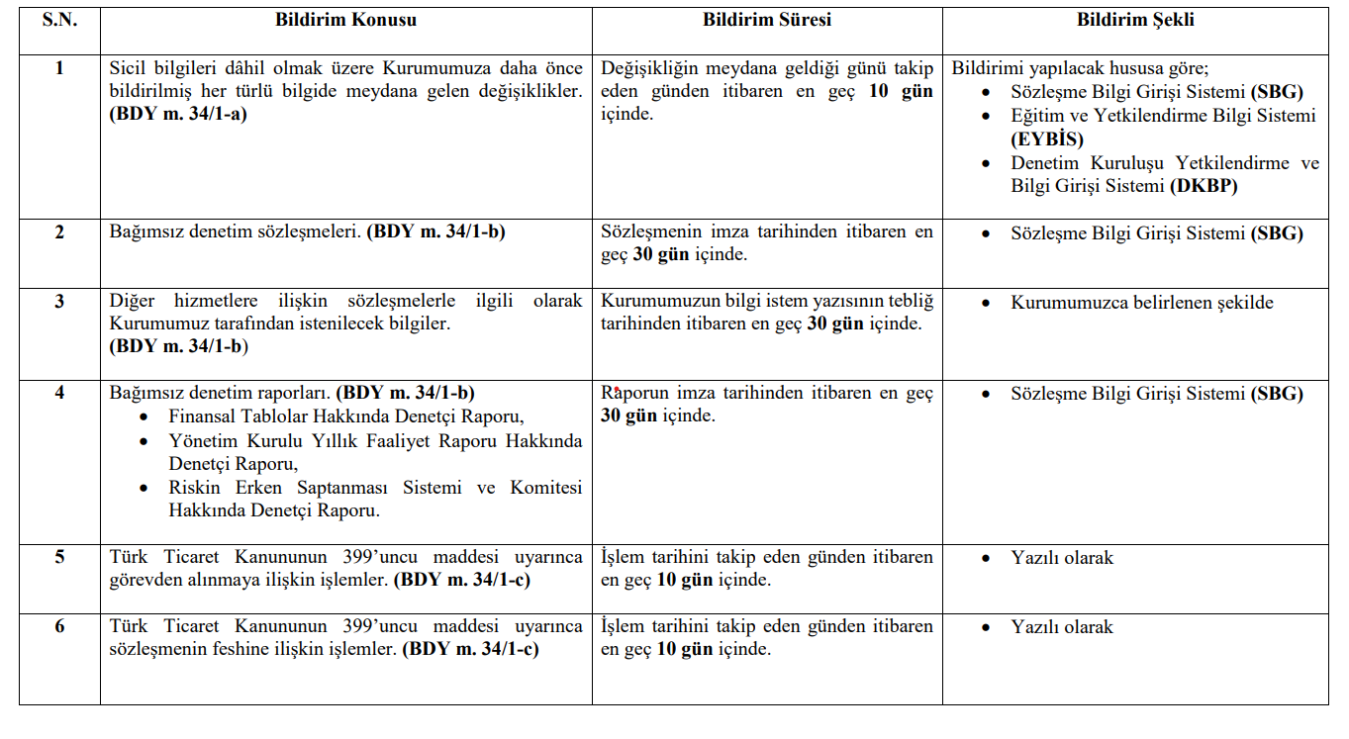
Denetim Kuruluşları Ve Denetçiler Tarafından KGK’na Yapılacak Bildirimler
16 Kasım 2023

Slide 14
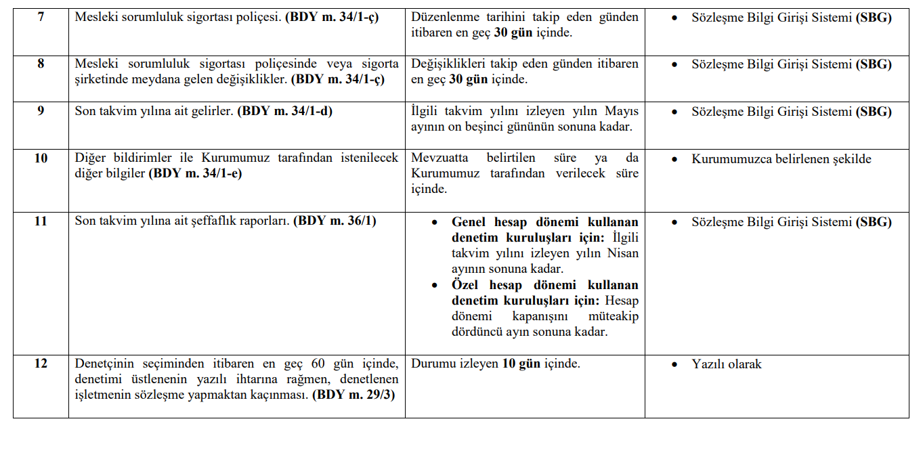
Denetim Kuruluşları Ve Denetçiler Tarafından KGK’na Yapılacak Bildirimler (Devam)
16 Kasım 2023

Slide 15
KGK İnceleme Süreci
KGK tarafından Denetim kuruluşları ve denetçilerin;
ilgili mevzuat hükümlerine ve KGK tarafından yayımlanan standart ve düzenlemelere uyumunu sağlamak,
bağımsız denetimin kalitesini artırmak amacıyla 660 sayılı Kanun Hükmünde Kararname ve Bağımsız Denetim Yönetmeliği çerçevesinde inceleme faaliyetleri gerçekleştirilmektedir.
İnceleme faaliyetleri, temel olarak kalite kontrol incelemeleri ve seçilmiş dosya incelemelerinden oluşmaktadır.
İncelemeler, kamu yararını ilgilendiren kuruluşları denetleyen denetim kuruluşları için asgari üç yılda bir, diğerleri için ise asgari altı yılda bir yapılmaktır.

Slide 16
Dosya İncelemeleri
Yıllık inceleme planı kapsamında seçilen dosyalar, çeşitli ülke uygulamaları da dikkate alınarak hazırlanan uluslararası standart ve uygulamalarla uyumlu inceleme rehberleri çerçevesinde incelenmektedir.
Seçilmiş dosya incelemelerinde temel olarak, denetçi ve denetim kuruluşlarınca gerçekleştirilen denetim çalışmalarının ve yürütülen faaliyetlerin;
- Türkiye Denetim Standartları’na,
- 6102 sayılı Türk Ticaret Kanunu’nun ilgili hükümlerine,
- 660 sayılı Kanun Hükmünde Kararname’ye ve,
- Bağımsız Denetim Yönetmeliği’ne uygunluğu gözden geçirilmektedir.
Bununla birlikte planlanan inceleme faaliyetlerinin yanı sıra ihbar, şikâyet, bildirim gibi durumlarda da şikayet konusu bağlamında incelemeler yapılmaktadır.

Slide 17
Kalite Kontrol Sistemine Yönelik İncelemeler
Kalite Kontrol Standardı uyarınca denetim kuruluşları,
Denetim kuruluşu bünyesinde kaliteye ilişkin liderlik sorumlulukları,
İlgili etik hükümler,
Müşteri ilişkisinin ve denetim sözleşmesinin kabulü ve devam ettirilmesi,
İnsan kaynakları,
Denetimin yürütülmesi ve
İzleme
unsurlarının her birini ele alan politika ve prosedürler içeren bir kalite kontrol sistemi kurmakla ve bu sistemin devamlılığını sağlamakla yükümlüdür.
Bu kapsamda, Yapılan incelemelerde temel olarak, bağımsız denetim kuruluşları tarafından oluşturulan kalite kontrol sistemi ile bu sisteme ilişkin yazılı politika ve prosedürlerin Kurum standart ve düzenlemeleri çerçevesinde oluşturulup oluşturulmadığı ve oluşturulan sistemlerin güncelliği denetlenmektedir.

Slide 18
KGK Tarafından Düzenlenen Yıllık İnceleme Raporlarında
Yaygın Olarak Tespit Edilen Bulgular
2022 yılında yapılan incelemeler de; ihbar ve şikâyet incelemeleri hariç olmak üzere,
73 denetim dosyasında yaygın olarak karşılaşılan bulgular aşağıda gösterilmiştir.
1. Yaygın Olarak Tespit Edilen Muhasebe Bulguları
» Maddi ve Maddi Olmayan Duran Varlıklar
» Ticari Alacaklar ve Ticari Borçlar
» Stoklar
» Hasılat
» Nakit ve Nakit Benzerleri

Slide 19
KGK Tarafından Düzenlenen Yıllık İnceleme Raporlarında
Yaygın Olarak Tespit Edilen Bulgular
Yaygın Olarak Tespit Edilen Muhasebe Bulguları
Maddi ve Maddi Olmayan Duran Varlıklar
- Amortisman ve itfa payı hesaplamalarının doğruluğunu test etmek amacıyla denetim prosedürlerinin uygulanmaması, faydalı ömür tahminlerinin ve seçilen amortisman yöntemlerinin uygunluğunun sorgulanmaması
- Tamamen itfa edilmiş ancak halen kullanılmakta olan maddi duran varlıkların bulunmasına rağmen faydalı ömür tahminlerine ilişkin herhangi bir çalışma yapılmaması
- Binaların üzerinde bulunduğu arsadan ayrı olarak muhasebeleştirilip muhasebeleştirilmediğinin değerlendirilmemesi
- Amortisman hesaplamalarında kalıntı değerin dikkate alınmaması
- Maddi olmayan duran varlık hesap kalemlerinin aktifleştirilmesinde, ilgili kalemlerin maddi olmayan duran varlık tanımı ve muhasebeleştirme kriterlerini karşılayıp karşılamadığının değerlendirilmemesi
- Maddi ve maddi olmayan duran varlıkların dönem içi giriş ve çıkışlarına ilişkin yeterli ve uygun denetim kanıtı elde edilmemesi

Slide 20
KGK Tarafından Düzenlenen Yıllık İnceleme Raporlarında Yaygın Olarak Tespit Edilen Bulgular
2. Yaygın Olarak Tespit Edilen Denetim Standartları Bulguları
» Risk Olarak Değerlendirilmiş Hususlar
» İlişkili Taraflar
» Bağımsız Denetçinin Hileye İlişkin Sorumlulukları
» Önemli Yanlışlık Risklerinin Belirlenmesi ve Değerlendirilmesi
» Bağımsız Denetimde Örnekleme
» Bağımsız Denetimin Belgelendirilmesi
» Finansal Tablolara İlişkin Görüş Oluşturma ve Raporlama
» Finansal Tabloların Bağımsız Denetiminde Kalite Kontrol
» Bilanço Tarihinden Sonraki Olaylar

Slide 21
KGK Tarafından Düzenlenen Yıllık İnceleme Raporlarında
Yaygın Olarak Tespit Edilen Bulgular
Yaygın Olarak Tespit Edilen Denetim Standartları Bulguları
Risk Olarak Değerlendirilmiş Hususlar
- Denetçi tarafından önemli yanlışlık riski olarak belirlenenler dışında niteliği itibariyle
önemli olan bazı işlem sınıfları, hesap bakiyeleri ve açıklamalar için (örn. Hasılat, Kur
farkları, Şerefiye, Karşılıklar vb.) maddi doğrulama prosedürlerinin tasarlanmaması
ve/veya uygulanmaması
- Finansal tablo düzeyinde önemli yanlışlık riski olarak değerlendirilen risklere karşı
yapılacak genel işlerin ve müteakip denetim prosedürlerinin uygun bir şekilde
tasarlanmaması veya yeterli bir şekilde uygulanmaması
- Önemli yanlışlık risklerine ilişkin yapılan değerlendirme kontrollerin etkin bir şekilde
işlediğine dair beklenti içermesine rağmen kontrollerin işleyiş etkinliğinin test
edilmemesi
- Finansal tabloların kapanış işlemleriyle ilgili olarak uygulanması gereken maddi
doğrulama prosedürlerin uygulanmaması

Slide 22
KGK tarafından uygulanan yaptırımlar
İdari Yaptırımlar
İnceleme ve gözetim faaliyetleri sonucunda tespit edilen yahut ilgili kurum ve kuruluşların bildirdikleri aykırılıklara ilişkin olarak yürütülen süreçler sonucunda, mevzuata aykırı hareket ettikleri tespit edilen kişi ve kuruluşlara, aykırılıkların mahiyetine bağlı olarak Kurul tarafından idari yaptırımlar uygulanır.
İdari Yaptırım Türleri
660 sayılı Kanun Hükmünde Kararname ve Bağımsız Denetim Yönetmeliği uyarınca mevzuata aykırılıklarla ilgili olarak “uyarı”, “faaliyet iznini askıya alma” ve “faaliyet iznini iptal etme” dahil gerekli idari yaptırımlar uygulanır.(BDY Madde 39)
660 sayılı Kanun Hükmünde Kararname hükümlerine dayanılarak yapılan düzenlemelere, belirlenen standart ve formlara ve Kurulca alınan genel ve özel nitelikteki kararlara aykırı hareket edilmesi halinde 660 sayılı Kanun Hükmünde Kararnamenin 26 ncı maddesinin üçüncü fıkrası uyarınca idari para cezası yaptırımına karar verilir. Birinci fıkrada belirtilen idari yaptırımlara karar verilmiş olması, ayrıca idari para cezasına karar verilmesine engel teşkil etmez. (BDY Madde 39)

Slide 23
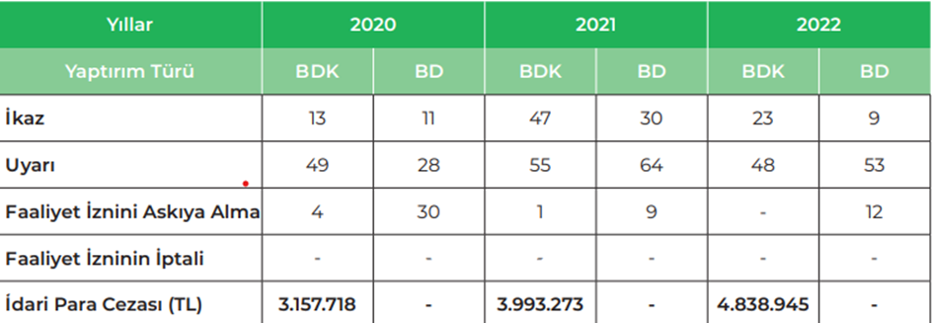
İnceleme Raporları Sonucunda Uygulanan Yaptırımlar
Yürütülen incelemeler sonucunda tespit edilen eksikliklerin değerlendirilmesi sonucunda yıllar itibarıyla bağımsız denetim kuruluşları ve bağımsız denetçiler hakkında uygulanan yaptırımlar aşağıdaki tabloda yer almaktadır.
Yıllar İtibarıyla Uygulanan Yaptırım Türleri

Slide 24
Değerlendirme ve Sonuç
1.Özellikle Gözetim İncelemeleri sonucu uygulanan yaptırımlar genellikle Bağımsız Denetim Kuruluşu ve Denetçilerin bildirim yükümlülüklerini yerine getirmediğinden Uyarı yaptırımı uygulanmaktadır. İlk tespitlerde bu yaptırımın uygulanmaması ve sadece ikaz edilmesi ve akabinde tekrar edilmesi halinde Uyarı yaptırımının uygulanması,
2. Dosya incelemeleri sonucu uygulanan yaptırımlarda ilgili TMS ve BDS paragraflarına aynen yer verilmekte olup, mealen açıklamalara yer verilmemektedir. Bu konuda KGK tarafından Özel Eğitimlerin verilmesi,
3.Bağımsız Denetim Yönetmeliğinin 40/k bendinde «k) Kurumca belirlenen ücret tarifesine uyulmaması,» uyarı yaptırımı uygulanması gerektiği belirtilmiş ise de bugüne kadar KGK tarafından ücret tarifesi yayımlanmamıştır. Ücret tarifesinin yayımlanması düşünülüyor ise işletmelerin, KÜMİ,BOBİ-FRS ,TFRS UYGULAMASI VE HALKA AÇIK OLUP OLMADIKLAR ayrımı göz önünde bulundurularak tarifenin hazırlanması,

Slide 25
Değerlendirme ve Sonuç
4. 2022 ve 2023 yıllarında çıkarılan Yeniden Yapılandırma Kanunları gereği kasa, stok affı, ortaklar cari hesabı, işletmede bulunmayan makine ve teçhizatların kayda alınması ve varlık barışı kapsamında oluşan ve finansal tablolarda etkileri görülen hesap kalemlerinin denetiminde «hile kaynaklı önemli yanlışlık riskinin, ciddi risk olarak belirlendiğini gösterir çalışmaların denetim dosyasında yer almadığı» tenkitlerine yer verilmektedir. Bu durumun KGK tarafından değerlendirilerek 2022 ve 2023 yılı finansal tablolarının denetiminde Bağımsız Denetçilerin herhangi bir yaptırımla karşılaşmamaları için nelere dikkat etmeleri, hangi dokümanları hazırlamaları konusunda eğitilmeleri önerilmektedir.
5.31.12.2023 tarihi itibariyle hazırlanacak Finansal Durum Tabloları Enflasyon Düzeltmesine tabi tutulacağından VUK,TMS 29 (Yüksek Enflasyonlu Ekonomilerde Finansal Raporlama),BOBİ-FRS Modül-25 (Yüksek Enflasyonlu Ekonomilerde Finansal Raporlama) konularında eğitimlerin programlanması,

Slide 26
Değerlendirme ve Sonuç
6. SMMM ve YMM ortaklı Bağımsız Denetim Şirketlerinde Stajyer SMMM adayı çalıştırılamamaktadır. KGK Bağımsız Denetim Kuruluşlarını yetkilendirirken bu konu üzerinde durmamaktadır. Kuruluşuna izin vermektedir. Ancak Bağımsız Denetim Şirketleri yardımcı denetçilerini Stajyer SMMM olarak ilgili odalara kayıt yaptıramadığından gerek personel temininde ve gerekse bağımsız denetim elemanı yetiştirmesi açısından sıkıntılar çekmektedir. Bu nedenle Sektörde Denetçi ve denetçi yardımcısı istihdamı sorunu ortaya çıkmaktadır.
7. 29/11/2022 tarihli ve 6434 sayılı Bağımsız Denetime Tabi Şirketlerin Belirlenmesine Dair Cumhurbaşkanı Kararı ile belirlenmiştir. Daha önce 2018/11597 sayılı Bakanlar Kurulu Kararı ile belirlenmişti.
Önceki Karar Kriterleri 2022 Yılında Belirlenen Kriterler
Aktif toplamı 35 milyon Türk Lirası 75 milyon Türk Lirası,
Yıllık net satış hasılatı 70 milyon Türk Lirası 150 milyon Türk Lirası ve
Çalışan sayısı 175 kişi 150 kişi
Bu durumda Bağımsız denetime tabi şirket sayısı azalmaktadır. KGK’nun Kriterlerin yeniden belirlenmesi bakımından bir çalışması var mıdır?

Slide 27
Değerlendirme ve Sonuç
8.660 sayılı KHK’nin 9.maddesinnin (n) paragrafında 03.11.2022 tarihinde 7420 sayılı kanun ile yapılan değişiklikle «Kurulca gerekli görülen durumlarda, bağımsız denetime tabi işletmelerin finansal tablolarının Kurumca yayımlanan standart ve düzenlemelere uyumunun gözetimini yapmak.» KGK'ne Finansal Durum Tablolarının Bağımsız Denetim yapma yetkisi verilmiştir. KGK ’nun bu konuda bir çalışması var mıdır?
9. 04.11.2017 tarih ve 30230 sayılı Resmî Gazete ’de yayımlanan «Bağımsız Denetçiler İçin Sürekli Eğitim Tebliği» nde bazı değişiklikler yapılmaktadır. KGK tarafından hazırlanan değişiklik taslağında; Temel Mesleki alanında alınacak kredilerin yüz yüze eğitim alınarak tamamlanması öngörülmekte, uzaktan eğitimin 7 kredi ile sınırlandırılmaktadır.
Yine aynı tebliğ taslağı ile;
a) 19/10/2005 tarihli ve 5411 sayılı Bankacılık Kanunu uyarınca Bankacılık Düzenleme ve Denetleme Kurumunun düzenleme ve denetimine tabi şirketlerin bağımsız denetiminde görev alacak denetçilerin, denetimin ait olduğu döneme ilişkin yılda bankacılık konusundan en az 7 kredi karşılığı eğitimi,
b) 3/6/2007 tarihli ve 5684 sayılı Sigortacılık Kanunu ile 28/03/2001 tarihli ve 4632 sayılı Bireysel Emeklilik Tasarruf ve Yatırım Sistemi Kanunu kapsamında faaliyet göstermekte olan sigorta, reasürans ve emeklilik şirketlerinin bağımsız denetiminde görev alacak denetçilerin, denetimin ait olduğu döneme ilişkin yılda sigortacılık ve özel emeklilik konusundan en az 7 kredi karşılığı eğitimi, tamamlamaları gerekmektedir. Bu konuda «Kayik Dahil» denetim yapan denetçilerinde SPK hakkında eğitim almaları önerilmektedir.

Slide 28
Teşekkürler….
Emsal Özcan
Yeminli Mali Müşavir
Bağımsız Denetçi
16.11.2023

Slide 29
Kaynakça
KGK «Yıllık Faaliyet Raporu 2021»
KGK «Yıllık Faaliyet Raporu 2022»
www.kgk.gov.tr

